Slide 1


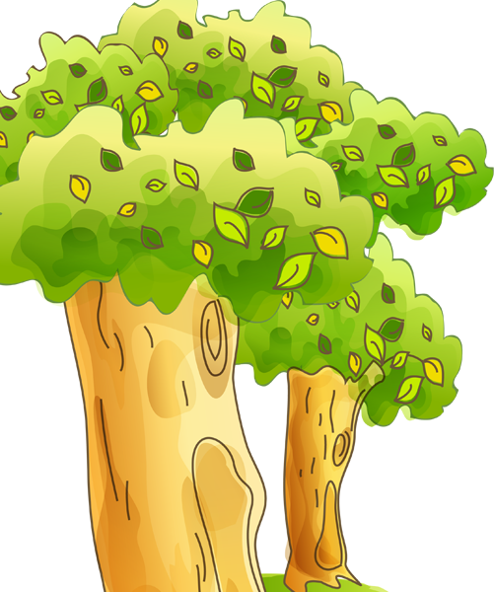

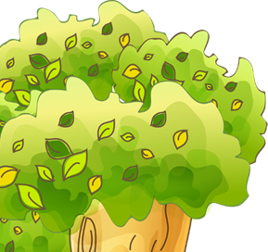
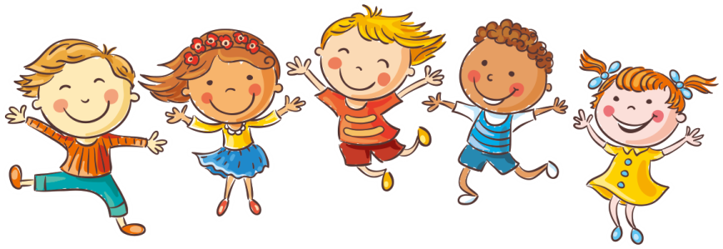

PHÒNG GIÁO DỤC VÀ ĐÀO TẠO QUẬN LONG BIÊN
TRƯỜNG MẦM NON NẮNG MAI
Hoạt động: Làm quen văn học Thơ: Mùa hạ tuyệt vời
Lứa tuổi: 5-6 tuổi

Slide 2


I. Phương pháp, hình thức tổ chức:
Hoạt động 1:
Trò chuyện về mùa hè

Slide 3
Câu đố:
“ Mùa gì nóng bức
Trời nắng chang chang
Đi học đi làm
Phải đội mũ nón? “
Đố bé là mùa gì?

Slide 4
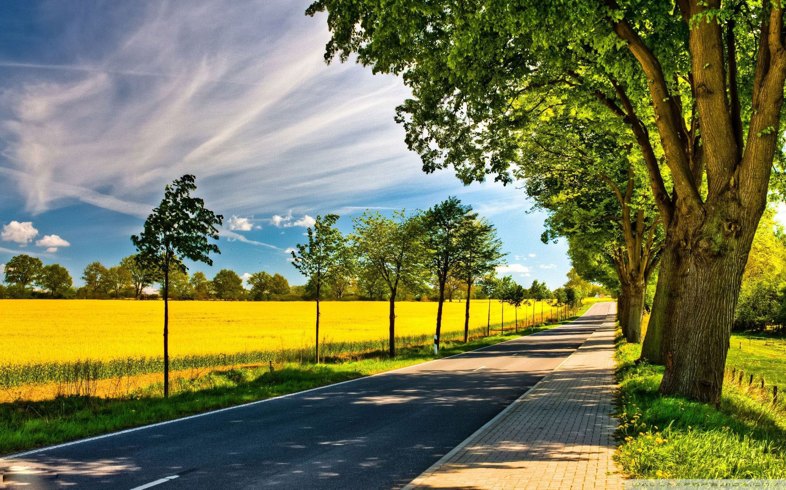
Mùa hè

Slide 5
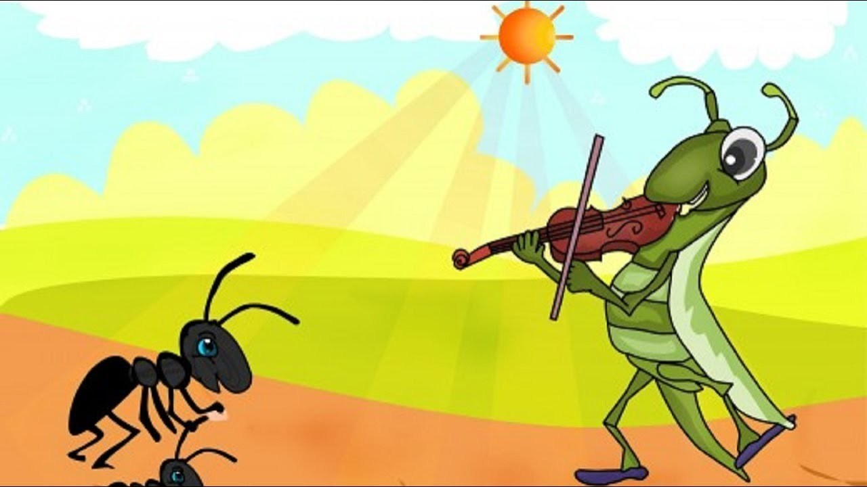
Mùa hè đến con gì kêu râm ran?
Con ve

Slide 6
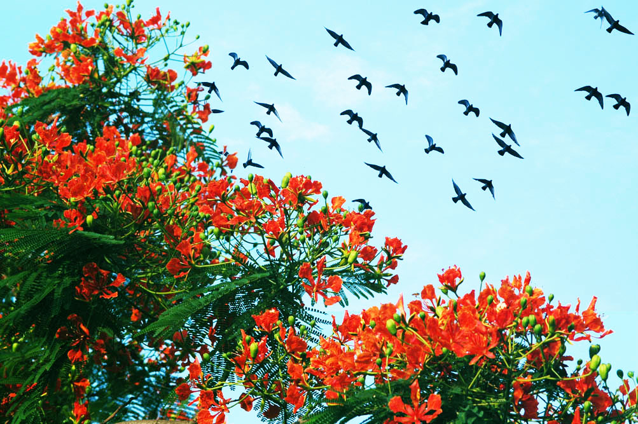
Hoa gì nở đỏ thắm?
Hoa phượng

Slide 7
Hoạt động 2: Đọc thơ bé nghe
MÙA HẠ TUYỆT VỜI

Slide 8
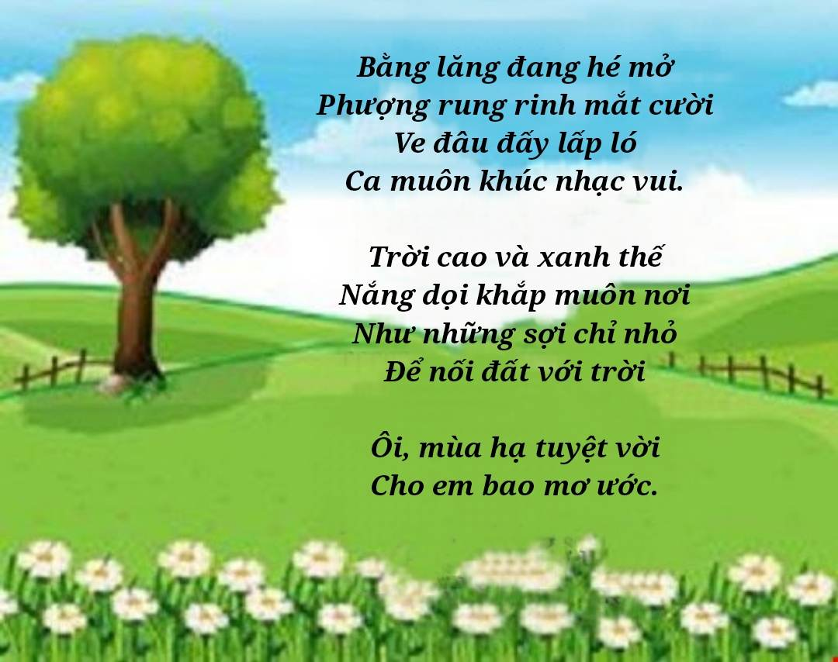

Slide 9
Bài thơ có tên là gì? Do ai sáng tác
Bài thơ: Mùa hạ tuyệt vời
Tác giả: Phạm Hưng Long

Slide 10
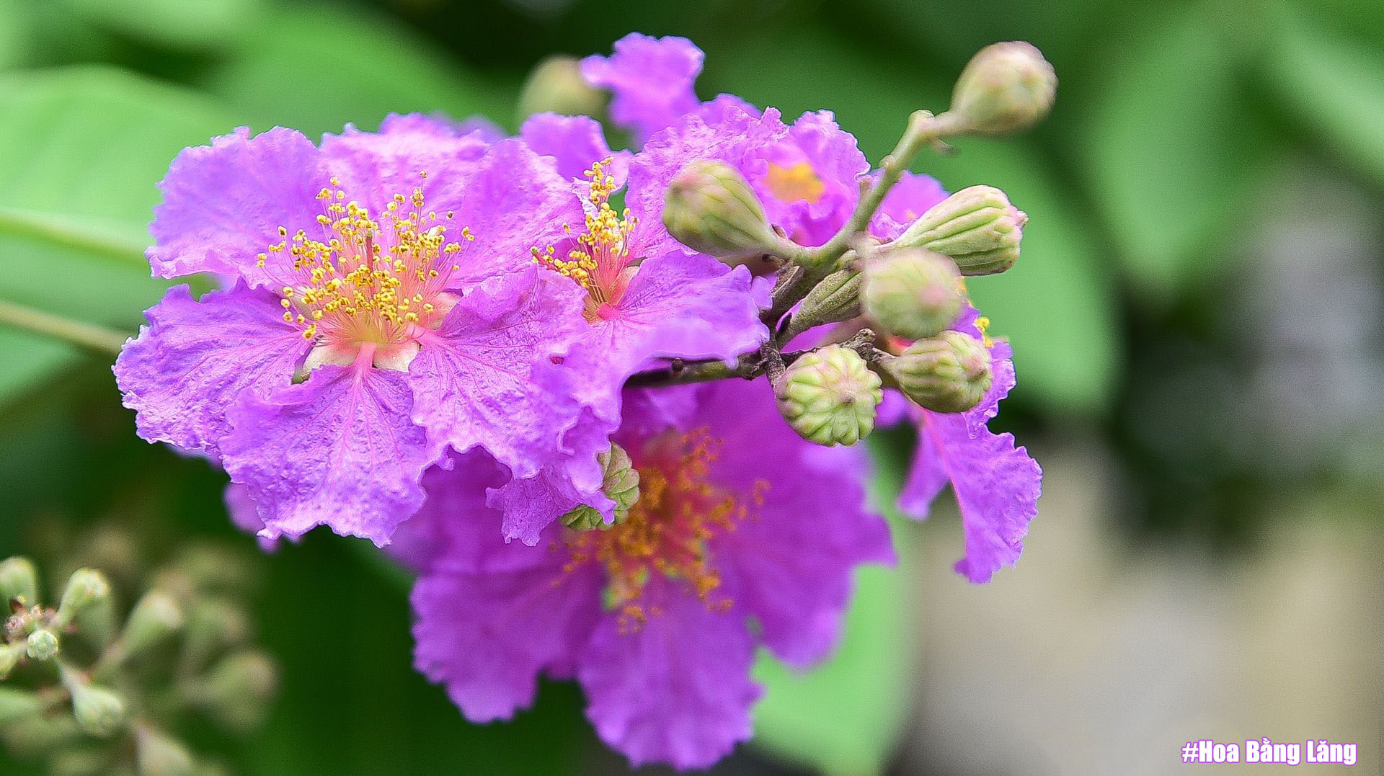
Bằng lăng đang hé mở
Phượng rung rinh mắt cười

Slide 11
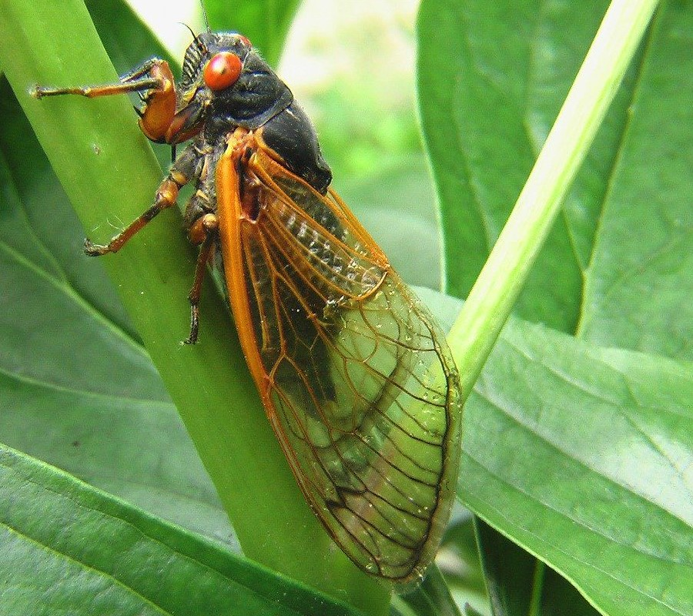
Ve đâu đây lấp ló
Ca muôn khúc nhạc vui

Slide 12
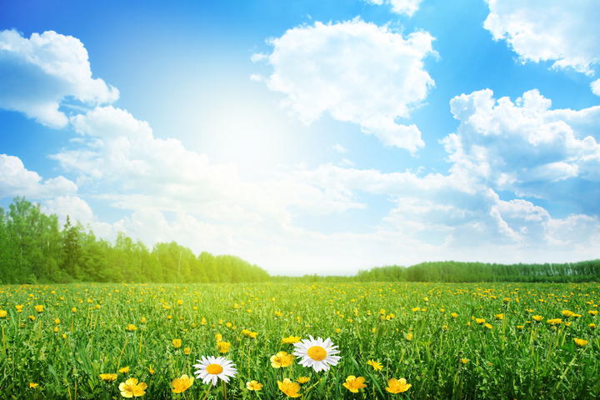
Trời xanh và cao thế
Như những sợi chỉ nhỏ
Nắng rọi khắp muôn nơi
Để nối đất với trời

Slide 13
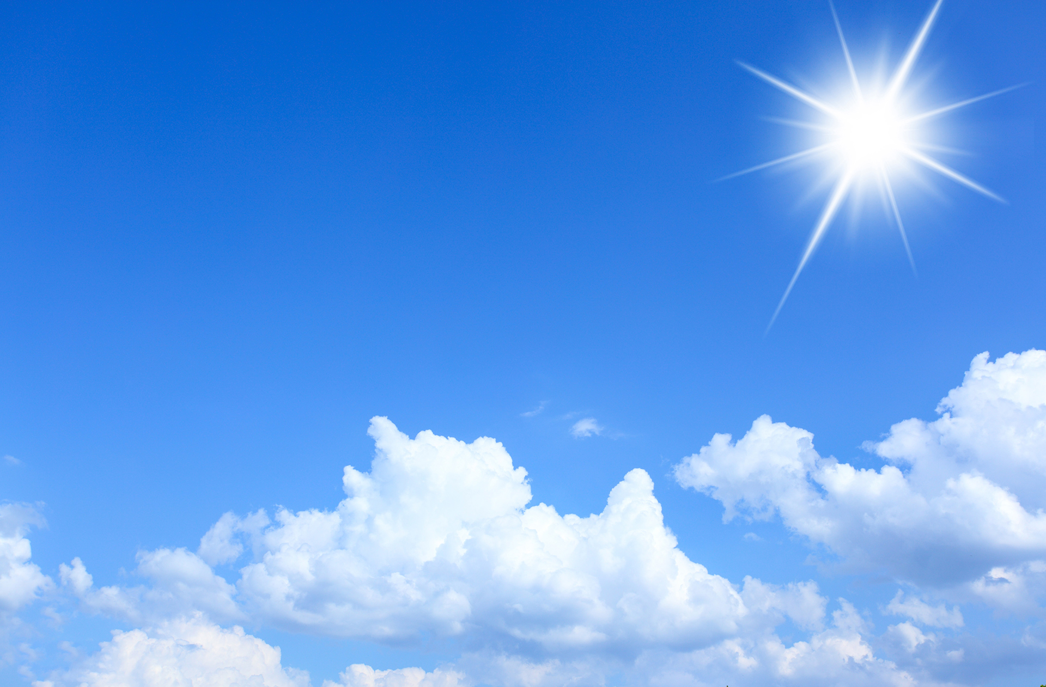
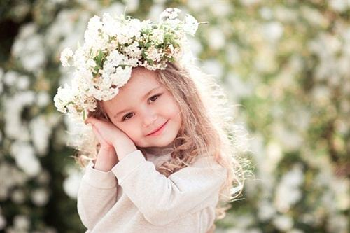
Ôi mùa hạ tuyệt vời
Cho em bao mơ ước

Slide 14
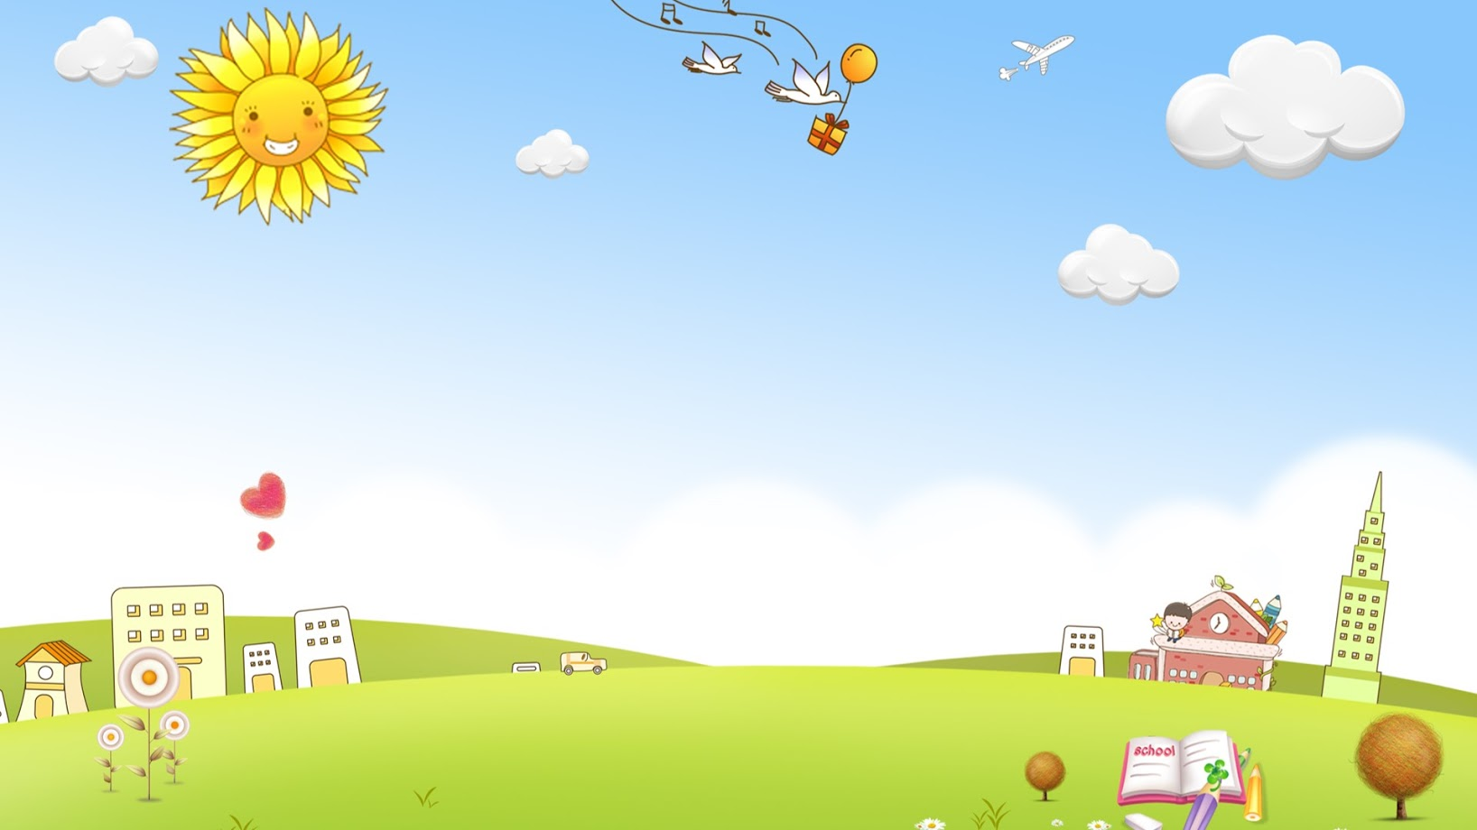
Tìm hiểu nội dung bài thơ

Slide 15
Bài thơ có tên là gì? Do ai sáng tác
Bài thơ: Mùa hạ tuyệt vời
Tác giả: Phạm Hưng Long

Slide 16
Bài thơ nói đến mùa gì?
Mùa hè

Slide 17
Hoa phượng màu gì?
Màu đỏ

Slide 18
Mùa hè đến tiếng gì như khúc nhạc vui?
Con ve

Slide 19
Bầu trời mùa hè được tác giả miêu tả
như thế nào?
Trời xanh và cao

Slide 20
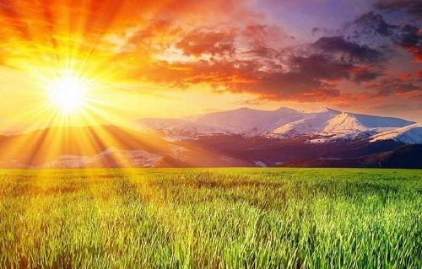
Tác giả so sánh nắng giống gì?
Như những sợi chỉ nhỏ

Slide 21

Giáo dục:
Mùa hè thật đẹp có hoa bằng lăng tím, hoa phượng đỏ khoe sắc. Tiếng ve kêu như khúc nhạc vui, mùa hè cũng là mùa mơ ước của bao bạn nhỏ.

Slide 22
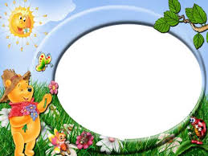
Hoạt động 3:
Dạy trẻ đọc thơ

Slide 23


Slide 25


Xin chân thành cảm ơn

